Slide 1
Безпека інформаційних систем

Slide 2

Поняття інформаційної безпеки:
цілісність – захист інформації від випадкового або навмисного пошкодження (видалення);
конфіденційність – засоби, що дозволяють приховувати інформацію;
доступність – ресурс системи, що запрошує легальний користувач, має бути йому наданий.

Slide 3
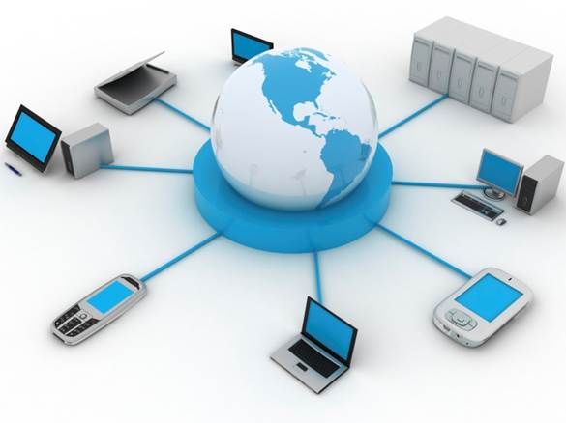
Сучасна ІС являє собою складну систему, що складається з великої кількості компонентів різного ступеня автономії, які пов'язані один з одним та обмінюються даними.

Slide 4
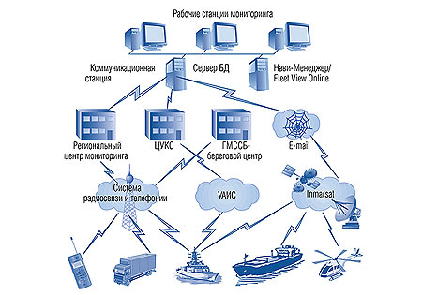
Компоненти автоматизованої інформаційної системи можна розділити на наступні групи:
Апаратні засоби – комп'ютери та їх складові частини;
Програмне забезпечення – програми, операційні системи та системне програмне забезпечення, утиліти, діагностичні програми і т. д.;

Slide 5

Дані – тимчасові і постійні, на магнітних носіях, друковані, файли, системні журнали та ін.;
Персонал – співробітники та користувачі.

Slide 6

Загроза безпеки – це дії або події, які можуть прямо чи опосередковано привести до втрати, пошкодження або несанкціонованого використання інформації.

Slide 7

До випадкових загроз відносять:
помилки у роботі персоналу;
відмови та збої апаратури;
помилки у програмному забезпеченні;
зараження системи комп'ютерними вірусами.

Slide 8
  2. Несанкціонований доступ до інформації

Slide 9

Аналіз трафіка – аналіз частоти і методів контактів користувачів в ІС. При цьому виявляються правила підключення користувачів до зв'язку, після чого зловмисником здійснюється спроба НСД під виглядом законного користувача.

Slide 10

Розрив лінії – переключення лінії зв'язку від законного користувача по закінченні його сеансу зв'язку або через розрив лінії; при цьому дана подія не реєструється і автоматизована система працює зі зловмисником, як із законним користувачем.

